Slide 1
Chap. 18 – Les effets des décisions de gestion
2. Avoir un résultat sain
21. Les Soldes intermédiaires de gestion
Les soldes sont calculés en cascade les performances liées à l’activité de l’entreprise.
Plan comptable / compte de résultat |  |  |  | SIG
Charges d’exploitation |  | Produits d’exploitation |  | Valeur Ajoutée
60 601 607 | Achats de matières et marchandises Achats de matières Achats de marchandises | 70 701 707 | Ventes de produits et marchandises Ventes de produits finis Ventes de marchandises
61 et 62 | Achats à des entreprises extérieures | 71 et 72 | Production stockée ou immobilisée
63 | Impôts et taxes |  |  | Excèdent Brut Exploitation
64 | Salaires et charge du personnel | 74 | Subvention
65 | Autres charges | 75 | Autres produits | Résultat exploitation
681 | Dot. amt et prov. d’exploitation | 781 | Reprises amt et prov. d’exploitation
Charges financières |  | Produits financiers |  | Résultat financier
66 | Charges financières | 76 | Produits financiers
686 | Amt et prov. financiers | 786 | Reprise Amt et prov. financier
Charges exceptionnelles |  | Produits exceptionnelles |  | Résultat exceptionnel
67 | Charges Exceptionnelles | 77 | Produits exceptionnels
687 | Amt et prov. exceptionnels | 787 | Reprises Amt et prov. exceptionnels

Slide 2
2. Avoir un résultat sain
Les calculs de soldes sont réalisés de la façon suivante :
Soldes | Calculs | Raccourcis
Marge commerciale (Activité de négoce) | + 707 - 7097 Ventes nettes de marchandises - 607 Achats de marchandises ± 6037 Variation du stock de marchandises = Marge commerciale
Production (Activité industrielle) | + 701 -7091 Production nette vendue + 71, 72 Production stockée ou immobilisée ± 713 Variation du stock de produits = Production
Valeur ajoutée (Valeur créée) | + Marge commerciale + Production - 60, 61, 62 Services extérieurs (non utilisés ci-dessus) = Valeur ajoutée (VA) | +70 + 71 + 72 - 60 + 61 + 62 = VA

Slide 3
2. Avoir un résultat sain
Les calculs de soldes sont réalisés de la façon suivante :
Soldes | Calculs | Raccourcis
Excédent Brut Exploitation (EBE) (Rentabilité d’exploitation) | + Valeur ajoutée (VA) + 74 Subvention exploitation - 63 Impôts et taxes - 64 Charges de personnel = EBE | + de 70 à 74 - de 60 à 64 = EBE
Résultat d’exploitation | + 75 Autres produits de gestion courante + 781 Reprises amortissement et provisions d’exploitation - 65 Autres charges de gestion courante 681 Dotations amortissement et provisions d’exploitation = Résultat d’exploitation

Slide 4
2. Avoir un résultat sain
Les calculs de soldes sont réalisés de la façon suivante :
Soldes | Calculs
Résultat financier (Politique de financement) | + 76 Produits financiers + 786 Reprises amortissement et provisions financières - 66 Charges financières - 686 Dotations amortissement et provisions financières = Résultat financier
Résultat courant avant impôt | + Résultat d’exploitation + Résultat financier = Résultat courant avant impôts
Résultat exceptionnel | + 77 Produits exceptionnels + 787 Reprises amortissement et provisions exceptionnelles - 67 Charges exceptionnelles - 687 Dotations amortissement et provisions exceptionnelles = Résultat exceptionnel
Résultat net de l’exercice | + Résultat courant avant impôts + Résultat exceptionnel - 695 Impôts sur les bénéfices - 691 Participation des salariés = Résultat net de l’exercice

Slide 5
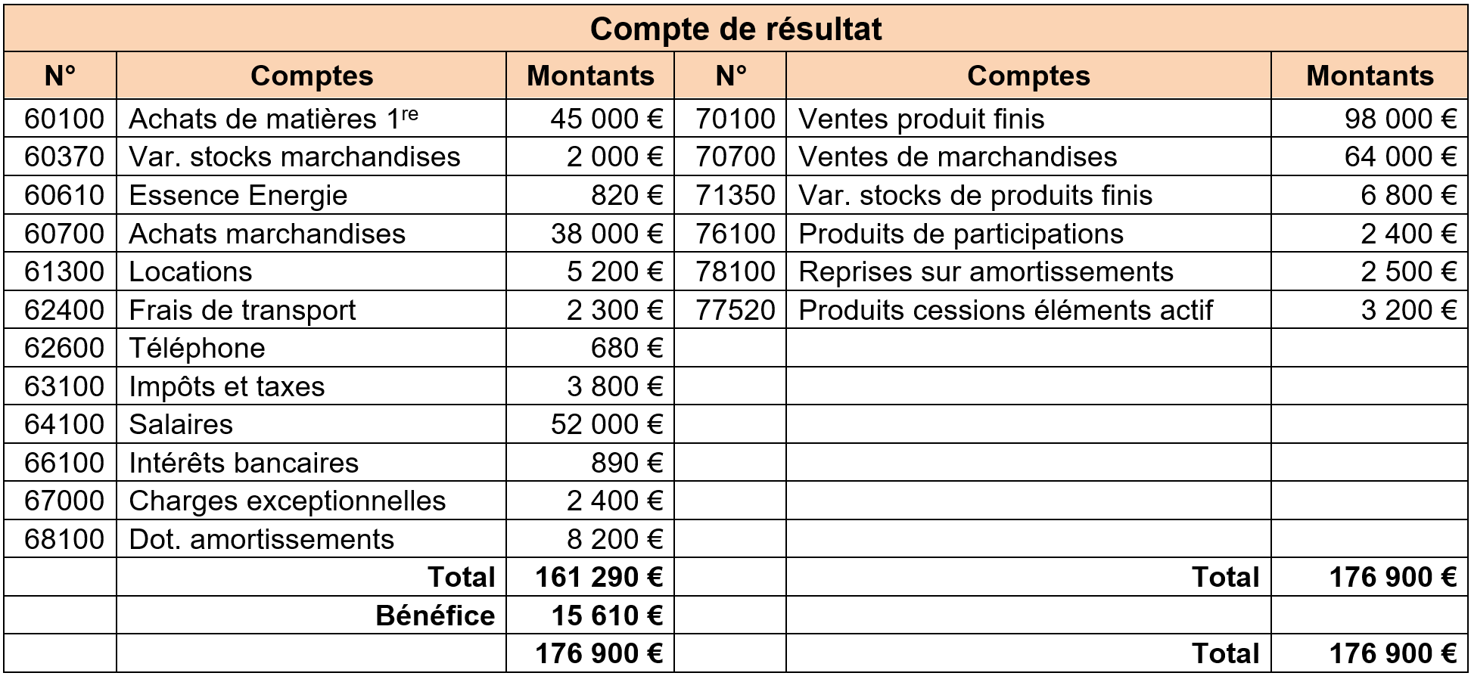
2. Avoir un résultat sain

Slide 6
